Slide 1

ひきこもりに関する理解と
支援の流れ
１７１１０７滋賀 （ver2）
裏
鳥取県立精神保健福祉センター

Slide 2
① ひきこもりについて
Vol.１
ひきこもりの基礎理解

Slide 3
「ひきこもり」とは、
仕事をしていない、
学校に行っていない、
自宅にこもっている、
人とのつながりがない、
という状況が、
長期（数か月）にわたり、
続いている状態です。
（病名ではありません）

Slide 4
「ニート」と 「ひきこもり」
ひきこもりは
 | ＋
 | 自宅にひきこもっている。
 | 親密な対人関係が無い。
ニートは | 働いていない。
 | 学校にも通っていない。
 | 職業につくための専門的な訓練も受けていない。
重要

Slide 5
３０年程前、
ひきこもりの人の多くは、
統合失調症等の精神疾患の
人でした。
この場合、背景に、
幻覚や妄想などがあり、
薬物治療で改善すれば、
ひきこもりの状態も改善しました。

Slide 6
ところが、２０年程前から、
統合失調症等の精神疾患でない、
ひきこもりの人が増えてきました。
当時、精神疾患でない
ひきこもりの人を、
「社会的ひきこもり」と
よんでいました。
※一般に、「ひきこもり」といえば、多くの場合、この「社会的ひきこもり」のことを指します。

Slide 7
そして、１０年程前から、
社会的ひきこもりの人の中にも、
もともと、対人不安が高く、
コミュニケーション障害を持つ、
発達障害を有する人と、
そうでない人がいると、
考えられるようになりました。

Slide 8
ひきこもりは３つに分類されますが、
第１群
統合失調症等精神疾患
必ずしも、明確には鑑別できません。
見立ても重要となります。
第２群
発達障害等
第３群
その他（神経症等）

Slide 9
第１群：精神疾患の場合は
精神科医療機関への受診勧奨、
薬物療法等による治療、
福祉サービスの利用により、
ひきこもり状態は改善します。
しかし、最初から、必ずしも、
精神疾患と
判断できるわけではありません。

Slide 10
精神疾患の場合でも、
本人が来所しないので、
病気かどうか分からない。
被害念慮、興奮はあるけど、
発達障害との鑑別が困難。
経過観察中に、
病的症状が出現、
統合失調症が発症する、
という場合も、少なくありません。

Slide 11
診断の鑑別も、
必ずしも、２者択一ではありません。
確かに、発達障害はあるけれど、
薬物治療も必要。
統合失調症も発病している。
など、合併していることもあります。
もっとも、実際の現場では、
状態や症状への関わりが中心で、
分類については、
それ程詳しくは、こだわりません。

Slide 12
ひきこもりになる、きっかけは、
さまざまです。
不登校から、
ひきこもりになった人もいれば、
仕事をやめてから、
ひきこもりになった人もいます。
きっかけが、何だったか、
よく分からないこともあります。

Slide 13
ひきこもりの数は・・
15歳以上、39歳未満を対象とした
内閣府の調査（2016)によれば、
（狭義の）ひきこもりは、
１８万人（０．６％）
準ひきこもりを含めると、
５４万人（１．８％）
と、言われています。

Slide 14
ひきこもりの数は・・２
ただし、この人数は、
39歳未満のものであり、
近年、増加している
中高年のひきこもり
ひきこもりの長期化による高齢化
リストラなどによる
中高年からのひきこもり
は含まれていません。

Slide 15
中高年のひきこもり者の課題は？
次なる課題が、
親亡き後とは、限りません。
その前に、親の高齢化に伴う、
介護支援が出てくる場合があります。
介護が必要な高齢者と、
同居するひきこもり者への
家族支援が次なる課題です。
今後、ひきこもり支援と介護サービスの
連携が必要性も高まってきます。

Slide 16
ひきこもりの数 ３
また、一生のうち、１０人に一人が、
ひきこもりを経験しています。
ひきこもりになった人の、
４割が、１年以内に、
３分の２が、３年以内に、
ひきこもりの状態が改善しています。
一方で、２割近くが、
改善に５年以上を要しています。

Slide 17
② ひきこもりの回復経過
Vol.１
ひきこもりの基礎理解

Slide 18
ひきこもりの相談では、
「外に連れ出すには、
どうしたらいいでしょうか？」
「ひきこもりの人の、
行き場所はないでしょうか？」
と、よく聞かれますが、
なかなか、すぐには、
上手くいきません。
なぜなら・・・・・・・・

Slide 19
ひきこもりの背景には、
さまざまな
身体的疲労、精神的疲労が、
長期に続いた結果、
エネルギーの低下が
見られます。
まずは、エネルギーの回復に
ゆっくりと休むことが必要です。

Slide 20
エネルギーの低下のサイン １
① 帰宅してから夕食までの
時間の過ごし方を、尋ねてみましょう。
エネルギーが低下すると、
仕事や学校から帰宅したとき、
元気が無い。
ぐったりしていたり、
イライラしていたり、
ボウッとしていたり。
という状態が見られます。

Slide 21
エネルギーの低下のサイン ２
エネルギーが低下すると、
② 人と会うことを避け、
何事にも関心がわきません。
外に出たがらない。
かって、好きだったことにも、
興味がわかなく
なってきます。

Slide 22
エネルギーの低下のサイン ３
エネルギーが低下すると、
③ 布団に入っても、
なかなか眠れなかったり、
夜中に目が覚めても、
すぐに眠れなかったり、
日中、眠気で、
仕事や家事に集中
出来なくなってきます。

Slide 23
エネルギーが低下すると
自室にこもることが多く、
家族とも顔を合わせないようにして、
食事も一緒には取らず、
イライラして、怒りっぽかったり、
落ち込んだりします。
時には、昼夜逆転し、
ゲーム・スマホばかりしていたり、
ずっと、寝ていたりします。

Slide 24
こんなときは
日常の声かけにつとめ、
（返事は、求めない）
自分のペースで
のんびりと過ごさせてあげましょう。
本人を問い詰めても、
ますます、ひきこもっていくだけです。

Slide 25
多くの場合、
エネルギーが、かなり低下して
はじめて、ひきこもりが始まり、
エネルギーが、かなり回復して
はじめて、ひきこもりが改善します。

Slide 26
ひきこもりの回復には、
まず、
エネルギーを取り戻すことです。
この場合、
自分のペースで、
のんびりと生活をすることが、
エネルギーの回復に
つながります。

Slide 27
ひきこもりの回復には、
１） 安心／安全な環境
２） 理解してくれる人の存在
が、重要です。
また、回復には、一定の期間が
必要です。焦らずに、
「待つ」「見守る」ことも重要です。

Slide 28
エネルギーが回復してくると、
家の中では、
以前と、同じ様な状態になり、
少しずつ家族と生活リズムも合わせ、
家族と普通に話をするようになったり、
家事を手伝ってくれたり、
安心できる人と一緒なら、
少しずつ
外出もできるようになります。

Slide 29
エネルギーの回復につれて、
ひきこもり状態は、
改善していきます。
特に、第３群：その他（神経症）
では、その傾向が強く
就労に関しては、
若者サポートステーション
ヤングハローワーク
ハローワーク
などを利用する人も多くいます。

Slide 30
ところが、ときには、
エネルギーが、ある程度、回復
しているのに、
十分に、ひきこもりが改善しない、
長期化することがあります。

Slide 31
エネルギーが回復したのに
家の中では、普通なのに、
家族以外とは会いたくない。
外に出ることは、
極力、避けるなど、
ひきこもりが改善しないことが・・。
※ただし、短時間なら、
他人と、ごく普通に接することが
できることも。

Slide 32
エネルギーが回復したのに
この場合、
ひきこもりがなかなか改善せず、
長期化することがあります。
実は、
エネルギーが回復しても、
対人恐怖、集団恐怖が強く
残っているのです。

Slide 33
ひきこもりの背景には、
つまり、ひきこもりの背景には、
① エネルギーの低下
② 対人恐怖、集団恐怖
の、大きな２つの要素があるのです。
②が、あまり見られない人は
エネルギーの回復とともに
ひきこもりも改善します。

Slide 34
対人恐怖、集団恐怖の背景。
強い対人恐怖、集団恐怖
が、残っているのは、過去に、
強いダメージを受けた場合
が、あります。また、これに加えて、
もともと対人不安が高かった場合
が、有ります。
その中には、背景に発達障害が
ある場合が少なくありません。

Slide 35
対人恐怖、集団恐怖が強いと、
対人恐怖、集団恐怖が強いと、
これらの症状が、
ある程度、軽減するまで、
ひきこもりが長期化することが、
あります。
まずは、無理をせず、
これらの恐怖症状の軽減に
つとめます。

Slide 36
恐怖症状の軽減は、
対人恐怖、集団恐怖が強い人は、
これまでに、厳しい不安・恐怖体験を持っています。
まずは、安全・安心な環境での生活が必要です。
背景に発達障害がある場合は、
障害特性への理解も重要です。

Slide 37
発達障害がある場合は、
発達障害かどうかを
診断することは難しいですが、
発達障害の持つ特性（こだわり、不潔恐怖、知覚過敏など）があれば、診断にこだわらず、
発達障害の人としての
関わりを行っても、
間違いはありません。

Slide 38
発達障害の多くの人は、
一見、普通に見えていても、
周囲に合わせるのに、
多くのエネルギーを使います。
周囲が気づかないうちに、
エネルギーが低下していたり、
疲れ切っていたり、
対人恐怖、集団恐怖が、
高まっていることも
珍しくありません。

Slide 39
ひきこもりの中でも、
背景に、統合失調症等の精神疾患を有するもの（第１群）は、
医療機関との連携により、
徐々に社会参加が行われます。
また、精神疾患や発達障害等を
有しないもの（第３群）は、
時間の経過で、多くの場合、
ひきこもり状態が回復します。

Slide 40
ひきこもりの中でも、
結果的に、長期化するものには、
背景に発達障害等を有するもの（第２群）が、少なくありません。
このため、
保健所や市町村が、
継続して支援を行う事例は、
発達障害や２次障害を
有するものが多くなってきます。

Slide 41
また、発達障害の人は、
もともと、
対人不安、集団不安を持ち、
コミュニケーションも苦手です。
これらの症状は、
ひきこもりになる以前から有り
ひきこもりの状態が改善しても、
この症状（特性）は続いている
ことを、忘れないようにしましょう。

Slide 42
再び、ひきこもりに・・。
ひきこもりが回復しても、
強い対人不安、緊張が高まると、
再度、ひきこもりになることも
あります。
回復後も、周囲が特性を理解し、
本人自身が、早めに自己の状態を訴えることができる配慮・環境づくりが重要です。

Slide 43
③ ひきこもりの長期化
Vol.１
ひきこもりの基礎理解

Slide 44
ひきこもりの相談のゴールって？
今まで、「精神障害」のモデルは、
統合失調症でした。
保健所や市町村相談の介入は、
まずは、精神科医療機関への
受診勧奨、導入です。ところが、
ひきこもり、発達障害の支援は、
必ずしも、医療導入が必要とは
限りません。そのため、
相談のゴールが見えづらいことも。

Slide 45
では、ひきこもり相談のゴールは？
どこにあるのでしょう？
① 就労などして、ひとまず終了。
② 医療機関に結び付いて、そちらが主体。
③ 福祉サービスに結び付いて、
そちらが主体に。
④ 回復はしていないけど、少し安定、
ひとまず終了、中断。
⑤ あまり変化のないまま、継続？？
⑥ しかし、就労、福祉サービスが、中断し、⑤に戻ることも少なくない。
結果、⑤が、徐々に、増えてくることも。

Slide 46
統合失調症の場合は・・・
受診勧奨
【医療】
精神科
医療機関
保健所
本人
家族
【福祉】
障害者相談支援事業所
市町村
連 携

Slide 47
ひきこもりの場合は・・・
まずは、安定した
日常生活が重要
【教育】
進学・復学
自治体（保健所・市町村等）
ひきこもり地域支援センター
本人
家族
【医療】
精神科医療機関
【一般就労】
サポステ・ハローワーク等
【福祉】
障害者相談支援事業所
医療・就労・福祉では、
本人の支援が難しい場合は？
この課題が一番大きい

Slide 48
継続支援は、
ときには、あまり変化のないまま、
家族・本人支援が続きます。
それぞれの相談機関によって、
継続支援を行うのか、
行えるのか、
どこかの機関と連携するのか、
どのような立場で支援を行うのか
考える必要があります。

Slide 49
ひきこもりの長期化の症状
ひきこもりが長期に続くとき、
その背景に、次のような精神症状が
見られることがあります。
① 著しい対人恐怖
② イライラ、易刺激、被害感情
③ 強迫症状、強いこだわり
この３つの症状は、日常生活に
さまざまな影響を作ります。

Slide 50
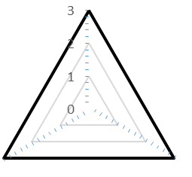
長期ひきこもりの３症状の影響
①著しい対人恐怖
（人と会うこと、外出ができない）
②イライラ、易刺激、被害感情（攻撃性）
（安定した人間関係の構築が困難
ときに、家庭内暴力、近隣トラブル）
③強迫症状、強いこだわり
（安定した日常生活が困難）
※これらの３症状は、発達障害に
おいても、よく見られる症状です。
●
●
●

Slide 51
これらの３症状があると、
ひきこもりへの関わりは、
「外に出る」ことを
主な目標に置くのではなく、
「外に出られない」原因となっているこれらの３症状の軽減に努めます。
とくに、著しい対人恐怖があると、
外出することが困難になります。

Slide 52
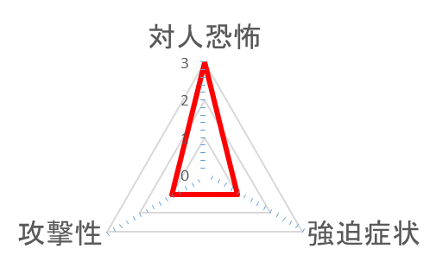
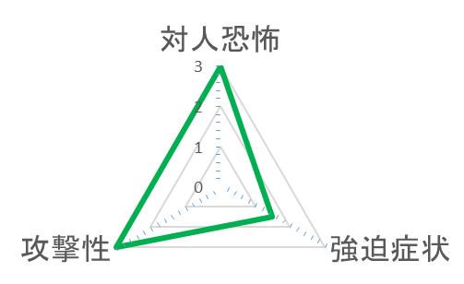
ひきこもりの状態はさまざま１
ひきこもっているが、
家の中では安定し、
家族と落ち着いて会話、
将来への不安がある。
怒りっぽく、イライラ、
緊張感があり、ときに、
家庭内暴力、暴言。
まずは精神の安定から。

Slide 53
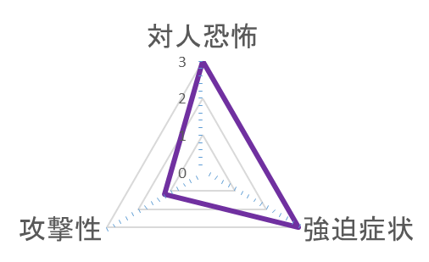
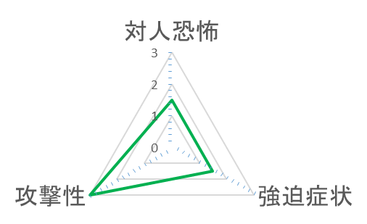
ひきこもりの状態はさまざま２
こだわりが強く、
日常生活に支障。
家族も巻き込まれる。
強迫症状の軽減を。
少し、外出できるが、
対人トラブルなどが
起きやすい。
焦らずに。

Slide 54
ときに、薬物療法も、
ときに、薬物が効果的なこともありますが、あくまでも補助的であり、環境調整（安心／安全な生活、理解してくれる人の存在）は重要です。
① 著しい対人恐怖
→抗不安薬など
② イライラ、易刺激、被害感情（攻撃性）
→抗精神病薬など
③ 強迫症状、強いこだわり
→抗うつ薬、SSRIなど
本人の意思を大切にし、服薬だけに頼りすぎないようにすることは言うまでもありません。

Slide 55
発達障害の人への関わりとして、
発達障害を有する人
発達障害の傾向のある人は、
対人不安、対人緊張が高く、
自分の家や部屋に、
第３者（時に家族）が入ることに
強い不安や拒否を感じます。
逆効果になることがあるので、
注意が必要です。

Slide 56
ひきこもりの状態の軽減
対人恐怖が軽減してくると、
少しずつ、ひきこもりの状態が、
軽減してきますが、
これらの症状が、
治まったわけではありません。
日常生活を送るにあたっても、
本人の意見を尊重した
本人の症状に配慮した
支援が必要です。

Slide 57
ひきこもりの回復には、
それぞれ、
ひきこもりに至った状況
生活の背景は、
さまざまです。
まずは、
相談から、始めていきましょう。

Slide 58
保健所におけるひきこもり相談
への対応と支援
Vol.２

Slide 59
ひきこもりの相談は、
保健所だけではなく、
精神保健福祉センターや
市町村や、
ひきこもり地域支援センターや、
パーソナルサポートセンターなど、
多くの機関が関わっています。

Slide 60
一般就労の相談であれば、
若者サポートステーションや、
ヤングハローワーク、
ハローワークなどもあります。
この他にも、地域には、
就労を支援するための
様々な制度や機関があります。

Slide 61
この他にも、
また、福祉制度（障害者制度）
の利用を検討して、
福祉サービス事業所の利用や、
ホームペルパーの利用を、
している人もいます。
ただ、この場合は、本人の意思を、
きちんと確認することが必要です。

Slide 62
この他にも、
地域の中に、どのような社会資源
があるのかを知っておきましょう。
当事者の集まり
ひきこもりの家族の会
ひきこもり当事者や家族を支援する
ＮＰＯなどの団体。
ボランティア団体など。

Slide 63
保健所の相談には、
これらの相談の中でも、
保健所に来る相談は、より困難な、
医療的な要素の強いもの、
診断が分からないもの、
発達障害等が背景にあるもの、
事例性の要素の強いもの、
（暴力や近隣トラブルなど）
長期化したものがあります。

Slide 64
さて、相談にこられましたが・・
まずは、インテークをします。
相談の目的は何？
来談者と本人の関係は？
来談者が、今、望んでいることは？
それを望んでいるのは、誰？
本人？家族？支援者？
本人、家族、支援者で、
望みが違うこともあります。

Slide 65
相談の多くは、
最初から、本人が来ることは珍しく、
多くの場合は、
家族（とくに、母親）の相談から
始まることも少なくありません。
まずは、じっくりと、
話を聞かせてもらいましょう。

Slide 66
相談の多くは、
多くの家族は、いつかは、
外に出て欲しい、
仕事をして欲しい、
自立して欲しい。
と、思っていますが、
当面の相談の目的は、
必ずしも、そうとは限りません。

Slide 67
家族の思いを聞きましょう １
本人には、外に出て欲しい、
行き場所は無いか。
仕事をして欲しい。
本人が、病気でないか、精神科に
急いで連れて行った方がよいか。
夜中に大きな声を出す、独語がある。
家族に暴力や暴言がある、
こだわりが強くて、家族を巻き込む。

Slide 68
家族の思いを聞きましょう ２
経済的に苦しい、将来が心配。
他の兄弟と仲が悪い。
夫（妻）が協力してくれない。
家族として、話を聞いて欲しい。
今のままでよいのに、
周囲が納得してくれない。
穏やかに暮らしたい。
どうして良いのか分からない。

Slide 69
一方、本人の思いは ？
「将来が不安」 「働きたい」
「話をしたい」 「友だちが欲しい」
「どうでもいい」 「放っておいて」
「周囲を何とかして」 「別に・・」
「分からん」 「そっとしておいて」
「今が幸せ（本音）」
必ずしも、家族や支援者の
思いとは、一致しません。

Slide 70
でも、大切なことは、
来られた本人や家族と、
良い関係を結ぶこと。
次回も続けて、来てもらうこと。
そのために、本人や家族が、
「自分の大変さを、少しでも
理解してもらえたんだ」
と思ってもらえること。
まずは、じっくりと話を聞きましょう。

Slide 71
時には、
家族の思いが、
本人と一致しないこともあります。
支援者の思いが、
本人や家族と一致しないことも。
支援者が、「したいこと」より、
本人や家族が、「して欲しい」ことから
話を始めましょう。

Slide 72
本人の情報は・・・。
① 今の生活状況。
一日の生活の流れ。家族との会話。
問題行動（暴力、こだわりなど）
② 過去の成育歴。
家庭状況。学校生活。就労経験。
本人の思いは、本人しかわからない。
重要なことは、本人との関係。
信頼関係がなければ、話は聞けない。

Slide 73
ときに、訪問を求められることも。
「訪問をお願いします」という、
相談を受けることもあります。
家族は、何を望んで、訪問を頼む？
「保健師さんが訪問してくれて、
話をしてくれると、本人が
心を開いて、外に出てくれる」
と期待をしている人も少なくありませんが、現実は、難しい・・・・よね。

Slide 74
訪問はしたものの、
本人とは、会えず、
結局は、家族とだけ話して、
その後も家族と会うだけの訪問が、
続いている。
本人とは、会えたけど、
日常会話以上の話は進まず、
その後も長期に訪問が続いている。
こんな時は、訪問のあり方を再検討。

Slide 75
訪問のメリット
もちろん、訪問には、
多くのメリットがあります。
・何よりも、本人と会える、話せる。
・家庭の様子が、より把握できる
・膠着した状況に、変化が起きる。
・さまざまな情報を、直接提供できる。
訪問をきっかけに、
より改善する事例もあります。

Slide 76
訪問の注意
一方で、対人恐怖、易刺激、強迫症状などの強い事例では、早急な訪問は、より不安や緊張感を高め、必ずしも効果的でないこともあります。
訪問に関しては、原則的に本人の了解のもと、訪問の目的を整理して行うことが重要です。本人には、「会いたくない」をきちんと保障しましょう。

Slide 77
家庭内暴力があっても
本人なりの理由も知りたいですね。
① 幻覚妄想がある（精神疾患）。
② 不快なことがあった。
背景に、発達障害も。
③ 親に対する反発。自己防衛。
④ 買い物依存、ゲーム依存。
医療受診が必要かどうか、
見立ても重要です。

Slide 78
支援の経過
家族支援 ⇒ 個人療法
⇒ 集団療法 （個人・家族支援は継続）
居場所の提供
⇒ 就労支援、 社会参加・自立へ
支援は、徐々に進んできますが、
時には、停滞することもあります。
停滞しているときも、
関係を保ち続けることが重要です。
家族支援
個人支援
集団療法
居場所の提供
就労支援

Slide 79
回復が停滞すると、
回復が、停滞することもあります。
こんな時、家族は、
自身の焦りだけではなく、
相談者が、家族から孤立する。
親戚から責められる。
地域から孤立する。
等があります。家族や本人と、
関係を持ち続けましょう。

Slide 80
本人と会えなくても、
家族と定期面接をしていく中で、
孤立感のある家族を支えたり、
家族と、ひきこもりについての
理解や関わり方を
一緒に考えることにより、
ひきこもっている本人の状態が、
徐々に安定してくることも、
珍しくありません。

Slide 81
まずは、エネルギーの回復を
ある程度、エネルギーが回復する
までは、安心、安全な環境で
日常のあいさつ、声かけ程度で、
じっくりと、付き合いましょう。
早急な本人への刺激は、
再び、エネルギーの低下を招いたり、
攻撃性が、十分に、回復していないと、
混乱を招くことがあります。

Slide 82
エネルギーが回復してきたら、
外に出る不安が高ければ、
家の中で、まずは、
出来ることから考えましょう。
対人恐怖が強い、
強迫性（こだわり）が強いなら、
人と会うことがない、少ない。
自分のペースでできるもの。
から、はじめて行きましょう。

Slide 83
自宅でできること・・。
人と会うことがない、少ない。
自分のペースでできるもの。
洗濯物をたたむ。風呂を洗う。
料理を手伝う。後片付けをする。
頼むときは、
×「家にいるなら、手伝いなさい」
〇「手伝ってくれると、家族が助かる」
自分も役に立っていうという感覚で。

Slide 84
外に出かけるときは・・。
外に連れ出そうと思うのではなく、
最初は、家族の外出に
付き合ってもらうという感覚で。
対人恐怖が、軽減してくると、
自分なりに、外出できるようになる。
※無理して連れ出すのは、逆効果。
かえって、対人恐怖を高めることも。

Slide 85
さまざまな情報は・・。
ある程度、対人恐怖が軽減し、
外に関心が向きだしたら、本人に、
支援や社会資源の情報提供も。
情報は、伝えるが、
決定は、本人に任せること。
「行ってみようよ」ではなく、
「行ってみたいと思ったら、
連れて行ってあげられるよ」

Slide 86
回復しているように見えても、
回復
思考力の回復
対人不安の改善
意欲の回復
時間
回復の時間は、症状によって異なる。
やる気が戻っても、実際に、
やれるかどうかは分からない。

Slide 87
発達障害を背景とする
ひきこもりへの関わり
Vol.３

Slide 88
注意欠陥多動性障害（ＡＤ/ＨＤ）
学習障害（ＬＤ）
自閉スペクトラム症
カナー型自閉症
アスペルガー症候群
生まれ持って
の特性
２次障害
成育歴で獲得

Slide 89
自閉スペクトラム症の症状 １
コミュニケーション障害
知覚過敏（聴覚・視覚など）
抽象概念が苦手
こだわり、強迫症状
認知障害
（周囲の状況が読めない）
協調運動障害（不器用）
几帳面 もしくは ＡＤ/ＨＤ症状

Slide 90
自閉スペクトラム症の症状 ２
２次障害
・対人不信
・対人恐怖、集団恐怖
・知覚過敏の亢進
・周囲に対する被害的感情
ときに、統合失調症様症状
２次障害が厳しい事例への対応が、大きな課題

Slide 91


統合失調症との違い
統合失調症
精神症状
もともとは、
対人関係も持てる。
集団にも適応。
発症
発達障害
もともとは、
対人関係は苦手。
集団適応も難しい。
支援には、ここに
配慮が必要
もともと障害がある
２次障害
日本の「精神障害」支援のモデルは、統合失調症。
発達障害者には、必ずしも、適切でないことがある。

Slide 92
統合失調症との違い
 | 統合失調症 | 発達障害
対人関係 | もともと、できていた | もともと、苦手
集団生活 | もともと、できていた | もともと、苦手
入院 薬物療法 | 効果的 | 事例によって異なる
リハビリ | 回復リハビリ （以前はできていた） | 教育・訓練的？ 適応・効果は、事例によって異なる
支援の 受け入れ | 安定すれば良好 | ときに、強い拒否
悪化の要因 | 薬物の中断 環境ストレス | 環境ストレス （特に、人間関係）
悪化時 | 薬物調整 環境調整 | 環境調整・刺激の除去 （クールダウン） 補助的に、薬物療法

Slide 93
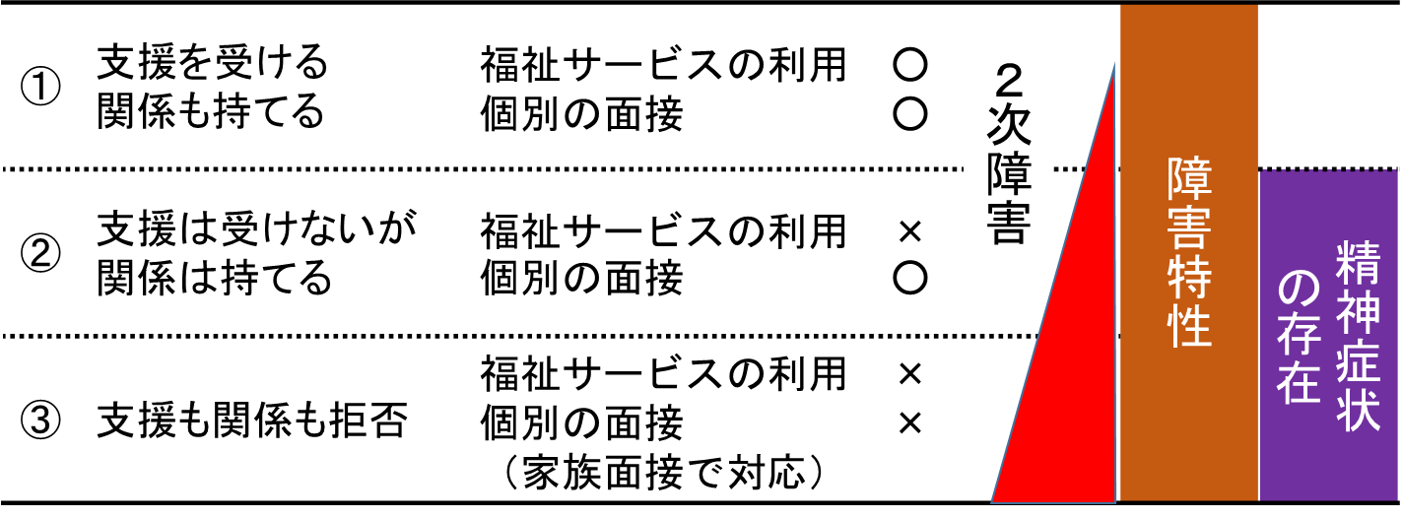
支援の視点から見た発達障害等の３パターン
第２群：発達障害等の就労、社会生活支援の難しさは、障害特性の強さよりも、２次障害（対人恐怖、被害関係念慮等）の強さ、
精神症状の存在の有無によるところが多い。
「支援の拒否」が、最も困難な課題。また、いかに、２次障害の発生を予防、軽減するかも、ひきこもり支援においては重要。

Slide 94




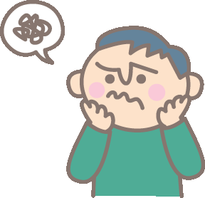
発達障害者への支援が上手くいかない
今、課題となっているのは、どの部分？
精神疾患 （統合失調症等） | 治療
２次障害 | 時に、 個別
もともとの障害 （発達障害など） | 療育 （適切な配慮）
もともとの能力 （適応能力） 知的能力・アンバランスさ
エネルギー
の低下
教 育
回復には時間がかかる
疲労度
回復度
睡眠障害
対人関係
仕事量
（量・質）

